Slide 1
Ubuntu
순천향대학교
컴퓨터시스템연구실
이인규
22.09.14

Slide 2
세미나 목표
연구실의 서버 관리를 인수인계 받을 정도로 학습
우분투 이해

Slide 3

레퍼런스
우재남 저
한빛미디어
우분투 리눅스 설치부터 네트워크와 서버구축, 운영까지

Slide 4
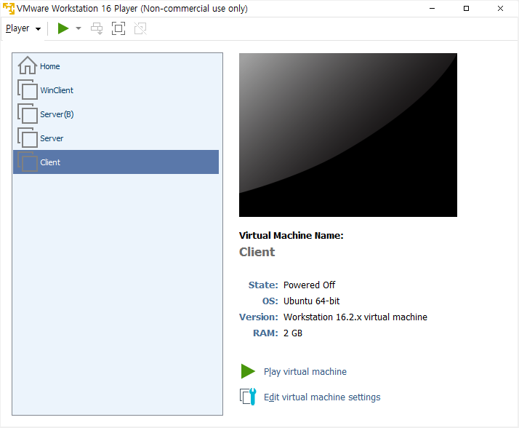
가상머신 소프트웨어

Slide 5
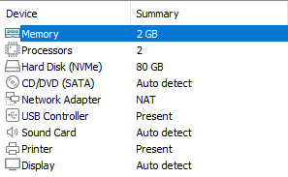
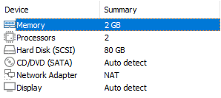
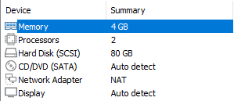
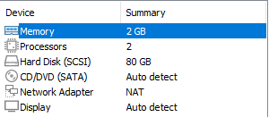
가상머신 하드웨어 성능
WinClient [ Windows 10 ] | Server(B) [ Kubuntu 20.04 64-bit ]
Server [ Ubuntu 20.04 64-bit Server ] | Client [ Ubuntu 20.04 64-bit Desktop]

